Slide 1

Институт экологических проблем Севера

Slide 2

ВЫЗОВЫ:
Глобальные изменения климата и состояния природных экосистем
РЕГИОНАЛЬНЫЕ ЗАДАЧИ:
Изучение основополагающих закономерностей современных природных процессов в высших широтах, определяющих экологическое состояние окружающей среды, условия жизни человека и развитие Евро-Арктических территорий

Slide 3












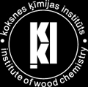

Институт экологических проблем Севера
Сфера деятельности:
ЛАБОРАТОРИЯ ХИМИИ РАСТИТЕЛЬНЫХ БИОПОЛИМЕРОВ
Разработка методов аналитического контроля и проведение анализов качества природных, грунтовых и сточных вод
Оценка качества состояния окружающей среды с применением методов фитоиндикации
Цель научной деятельности::
Проведение фундаментальных, поисковых и прикладных научных исследований в области биогеохимии и рационального природопользования северных территорий РФ.
Проведение экологической экспертизы
ЛАБОРАТОРИЯ ПРЕСНОВОДНЫХ И МОРСКИХ ЭКОСИСТЕМ
ЛАБОРАТОРИЯ ЭКОАНАЛИТИЧЕСКИХ ИССЛЕДОВАНИЙ
ЛАБОРАТОРИЯ БОЛОТНЫХ ЭКОСИСТЕМ
Исследования биогеохимических циклов углерода и сопряженных макро- и микроэлементов в водных экосистемах субарктики и Арктики
Оценка запасов торфа, рекомендация к виду использования и разработка мероприятий по рекультивации территорий и защите окружающей среды при разработке месторождений
Основные направления исследований:
Биогеохимические закономерности фундаментального цикла органоминерального комплекса элементов экосистем высоких широт в условиях изменяющегося климата и техногенных нагрузок
Создание научных основ природоподобных технологий исследования и использования природных ресурсов Арктики на основе изучения фундаментального цикла «структура – функциональная природа – свойства» биополимеров и принципов «зеленой» химии.
1
2
Закономерности и особенности биогеохимического цикла углерода и сопряженных элементов в водных системах Арктики и субарктики.
Всего: 53 чел
3
Комплексное изучение формирования, функционирования и пространственно-временной изменчивости болотных экосистем водосборных территорий Арктических морей.
Наши
партнеры
Разработка и внедрение современных высокоинформативных методов и систем анализа и контроля экотоксикантов природного и техногенного происхождения в промышленных объектах и окружающей среде.
1
доктор наук
4
24 кандидата наук
2
аспиранта
Директор Института – профессор, д.х.н., Боголицын Константин Григорьевич
45,3 % молодых ученых
http://fciarctic.ru/index.php?page=igeo

Slide 4
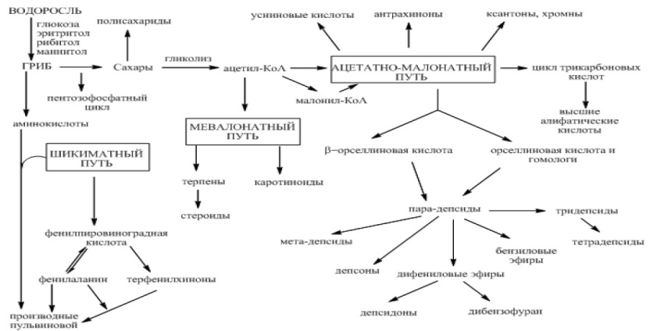
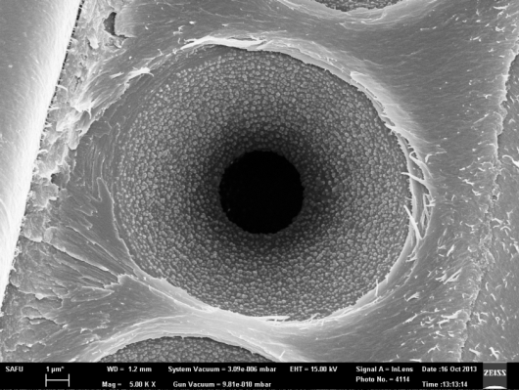
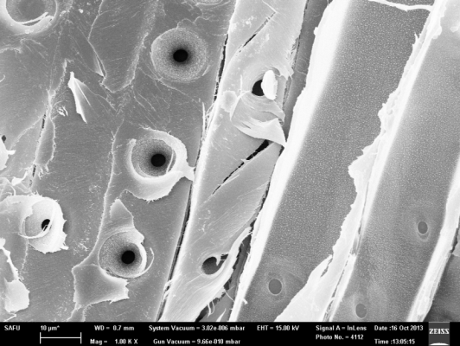
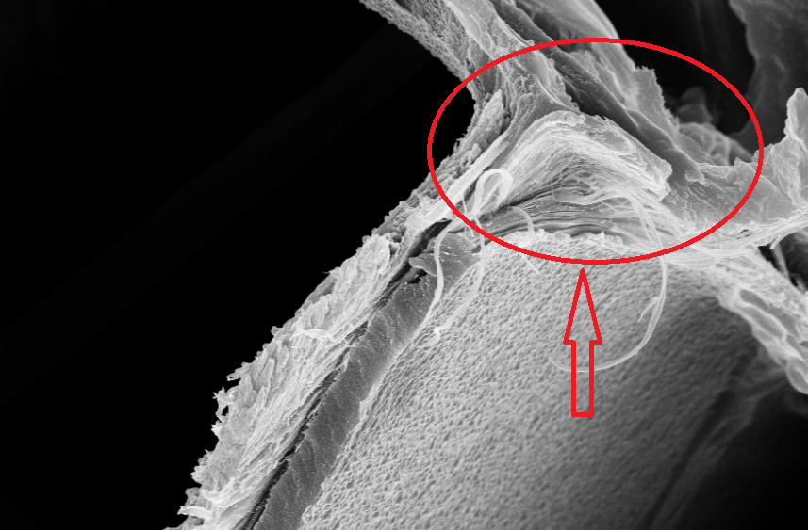
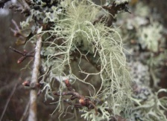
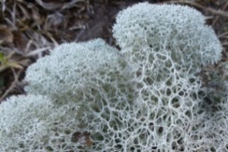
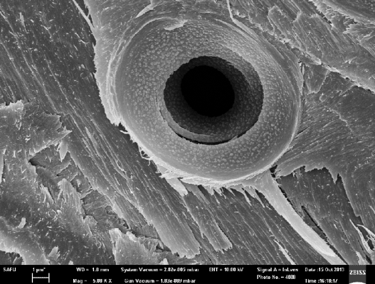
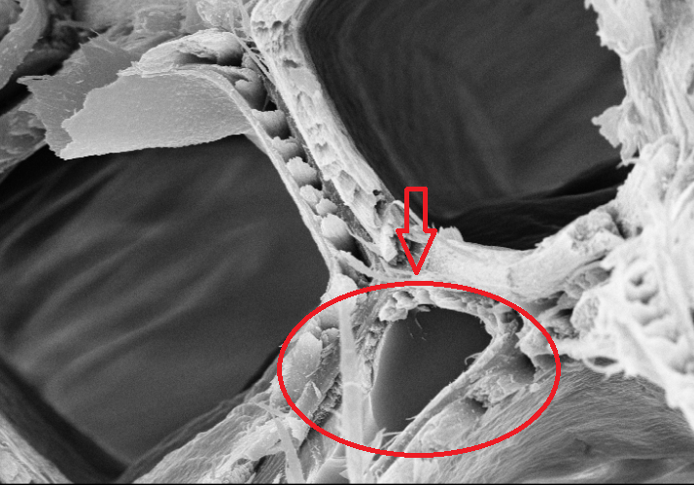
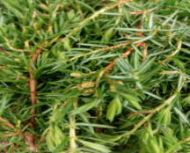
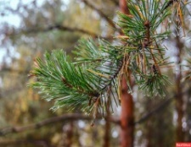
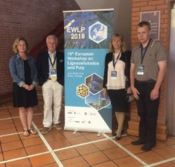
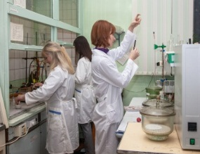
Выполнены междисциплинарные исследования фундаментального цикла «состав – функциональная природа – свойства» применительно к растительным объектам различного иерархического уровня (высшие растения и низшие – лишайники) как нанобиокомпозитам. Выявлена и охарактеризована общность структурной организации (полидисперсные капиллярно-пористые углеродные матрицы), компонентного состава (полисахаридный комплекс и вторичные метаболиты фенольной природы) и механизмов ферментативно-контролируемых реакций биосинтеза фенилпропаноидов применительно к низшим и высшим растениям.
Получены новые данные об основных закономерностях процессов биосинтеза компонентов растительных матриц (лигнина высших растений и лишайниковых кислот низших растений), окислительной ферментативной дегидрополимеризации и самоорганизации структуры биообъектов.
Процесс лигнификации клеточной стенки высших растений реализуется по шикиматному пути и катализируется ферментативным комплексом оксидоредуктаз, кинетика процесса может быть оценена по динамике изменения активности ферментов и составу фенольной фракции (маркер- конифериловый спирт). Для низших растений подавляющее большинство вторичных лишайниковых веществ образуются по ацетатно-малонатному пути и только небольшое количество веществ синтезируются по шикиматному пути. В условиях стрессовой нагрузки отмечается усиление пентозофосфатного пути дыхания, ослабление гликолитического цикла, что приводит к усилению шикиматного пути.
Usnea subfloridanа
Cladonia stellaris
S₁,S₂, S₃, – слои вторичной клеточной стенки; W – бородавчатый слой; Р–первичная клеточная стенка; p – наружная поверхность поры.
Термодинамически устойчивая спиралевидная структура микрофибрилл целлюлозы
Pinus sylvestris
Juniperus communis

Slide 5
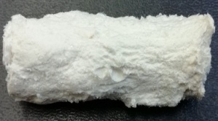
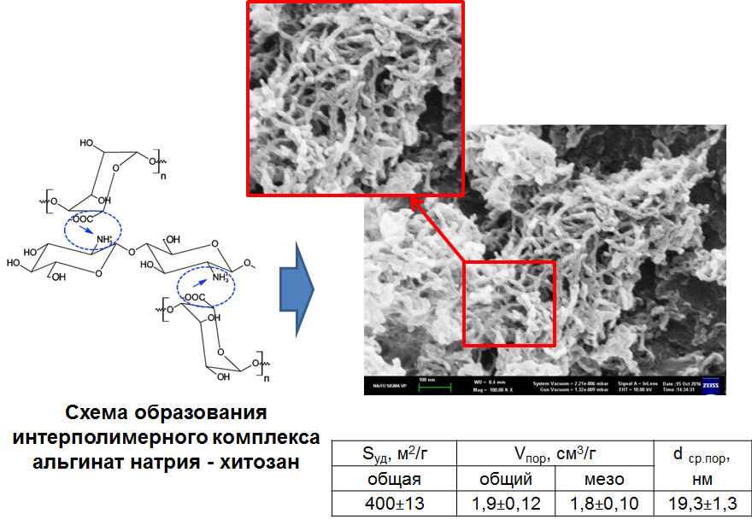
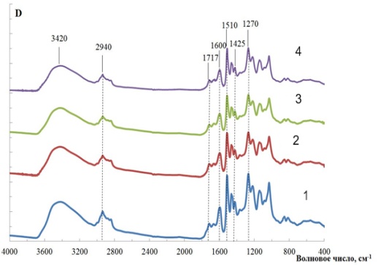
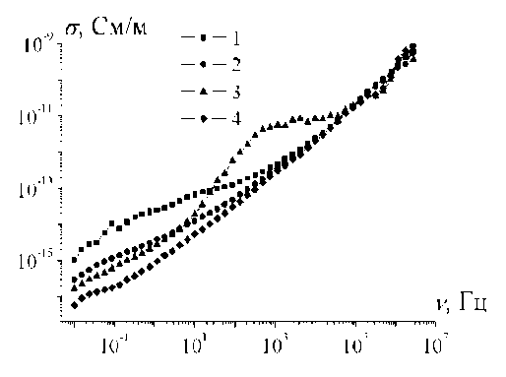
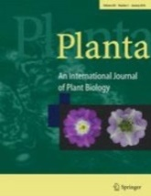
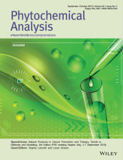
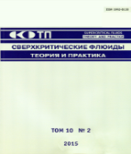
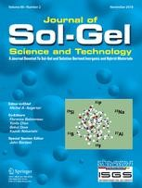
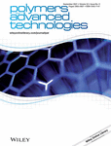
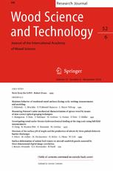
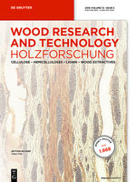
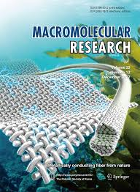
Разработаны научные основы синтеза и исследования полифункциональных материалов на основе природных биополимеров. Получены новые фундаментальные знания о механизме интерполиэлектролитного взаимодействия в системе альгинат натрия - хитозан, свойствах и морфологии образующихся гелей; синтезированы двухкомпонентные и композиционные аэрогельные материалы с развитой мезопористой структурой, площадь поверхности и объем пор которых достигают 400 м²/г и 1,9 см³/г, соответственно.
Фотография аэрогеля
Методом широкополосной диэлектрической спектроскопии изучены электрофизические характеристики природных и технических лигнинов (ароматические соединения с электронно-донорными и электронно-акцепторными свойствами) как основы природных полупроводниковых систем, выявлена роль различных релаксаторов (функциональных групп и структур) в электропроводимости биополимера.
а б
Инфракрасные (а) и диэлектрические (б) спектры лигнинов

Slide 6
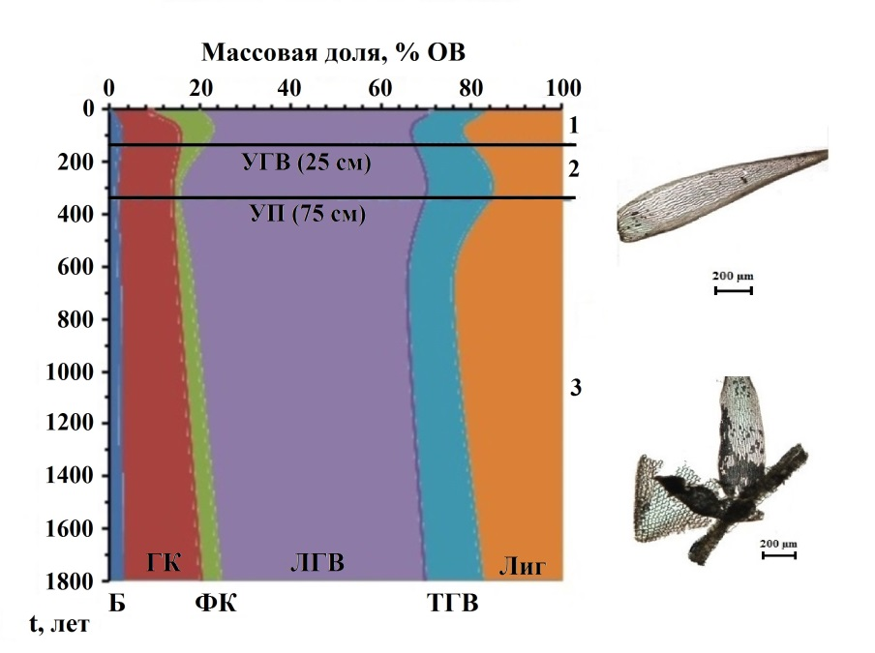
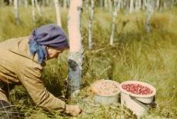
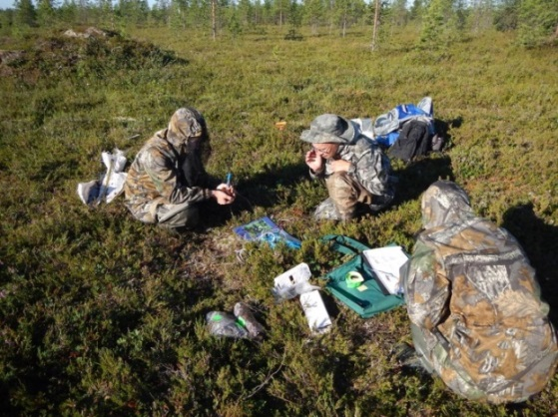
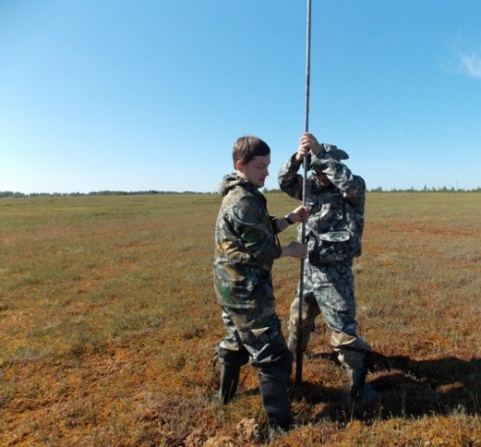
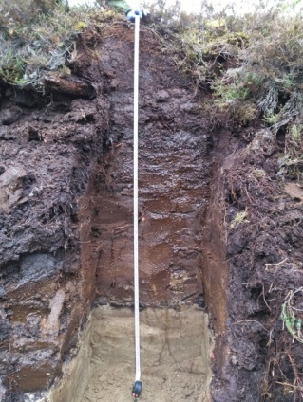
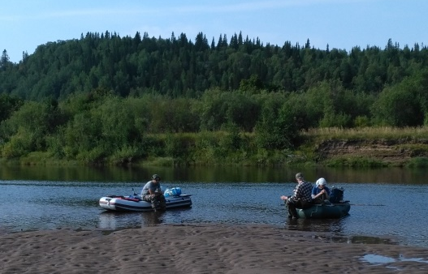
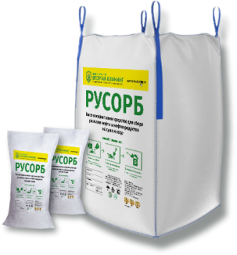
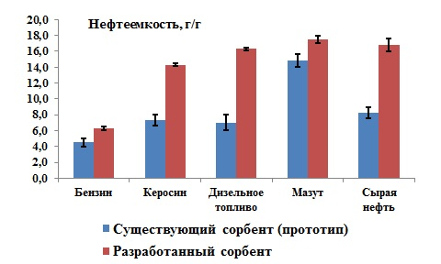
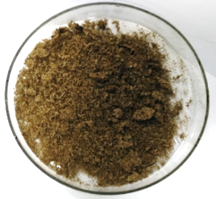
Выявлен ряд характерных особенностей биогеотрансформации органического вещества в условиях заболоченных северных территорий, состоящих в снижении глубины гумификации, существенном влиянии глубины промерзания торфяной залежи на окислительные режимы, что проявляется в немонотонности изменения состава торфа с глубиной залегания, а также в заметном влиянии битумной составляющей на процесс торфообразования за счет торможением формирования структур полисопряжения, являющихся основным структурным фактором гуминовых веществ.
Предложен новый способ получения торфяного сорбента для очистки твердых и водных поверхностей от нефтепродуктов. Способ обеспечивает получение сорбционного материала с максимальной емкостью по средним фракциям нефтепродуктов (керосин и дизельное топливо), превосходящий по сорбционной способности существующие аналоги в 1,3-2,5 раза.

Slide 7
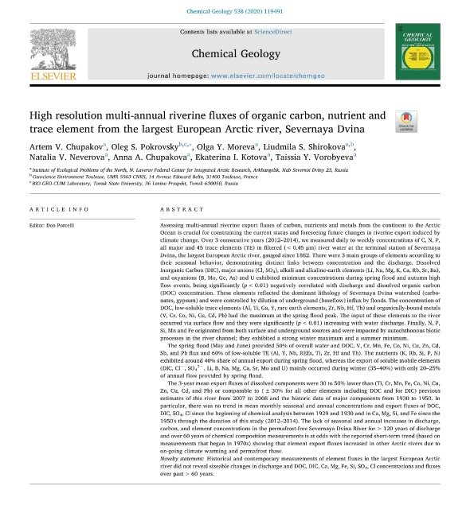
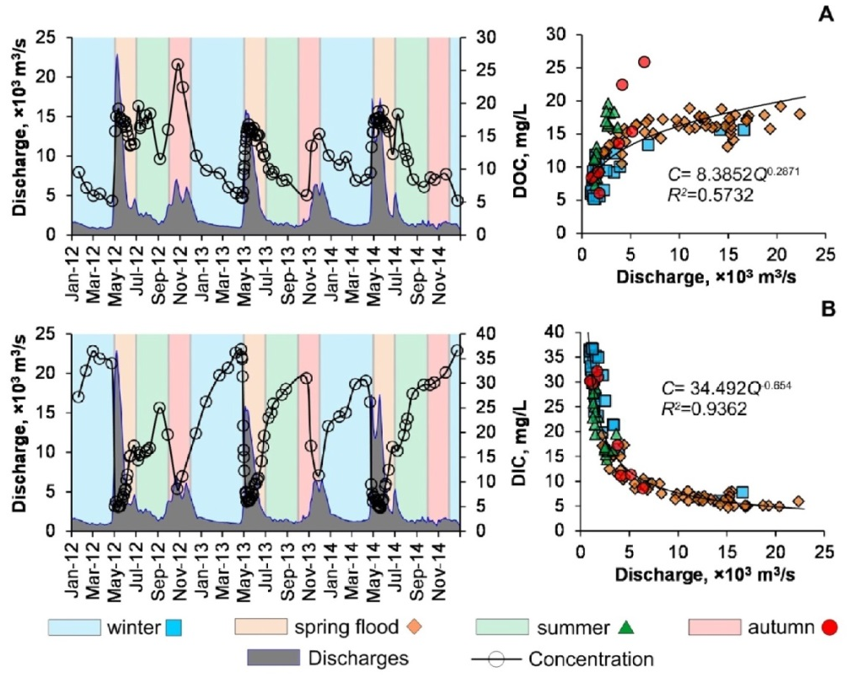
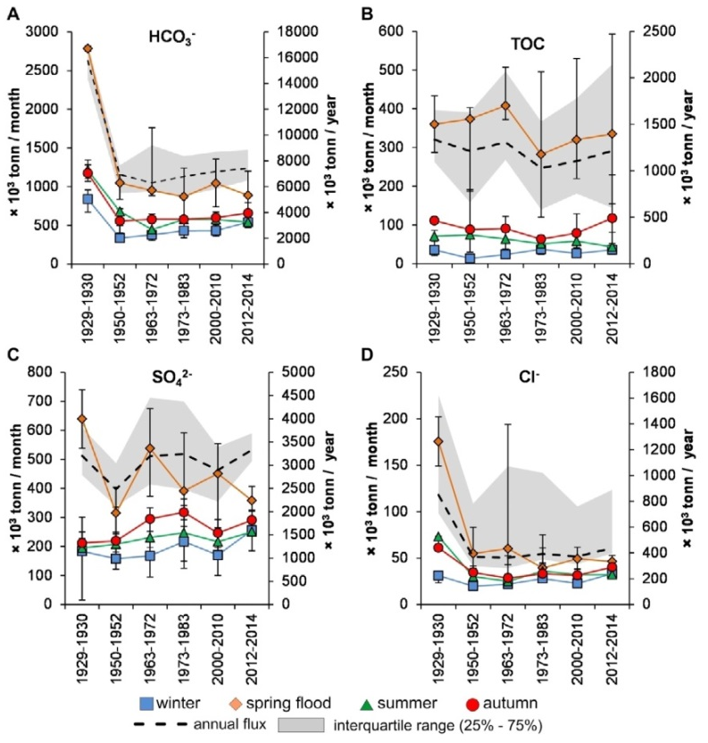
Для европейской арктической реки Северной Двины проведены измерения потоков растворенных веществ (углерода, макро- и микрокомпонентов) в устьевой зоне с беспрецедентным временным разрешением. Ретроспективный анализ потоков речного экспорта растворенных веществ с континента в устьевую область за последние >60 лет не выявил существенных изменений, при этом для других арктических рек мерзлотной зоны наблюдается увеличение химического стока. Установлено, что латеральные потоки экспорта растворенного органического и неорганического углерода (4,2±0,8 и 4,3±0,2 т/км²/год) значительно (в 1,5-2 раза) превышают таковые в других крупных и средних арктических реках криолитозоны.
Q1
IF 3.362

Slide 8
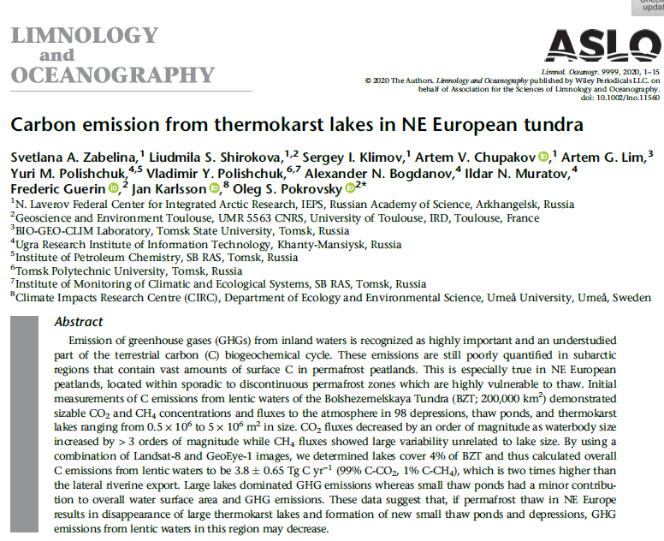
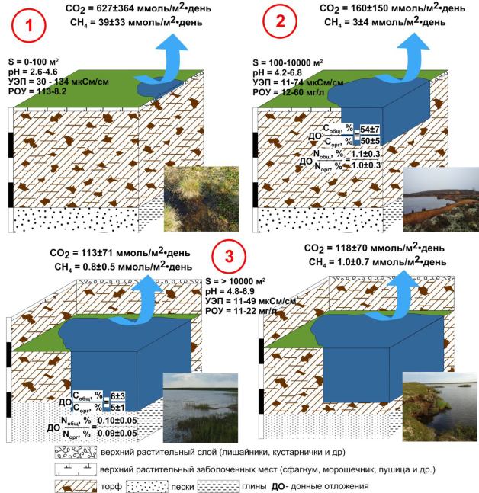
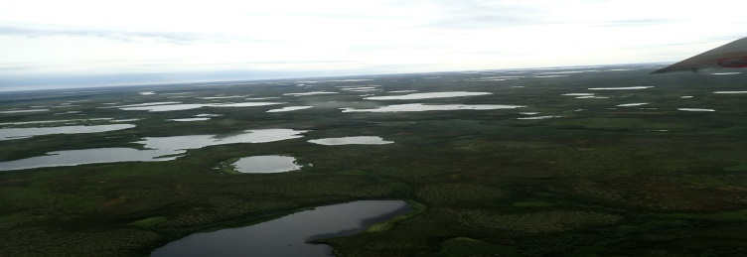
Рассчитан общий поток углерода (CO₂ + CH₄) с поверхности термокарстовых озер Большеземельской тундры (БЗТ), который составил 3,8 (± 0,65) Тг C/ год (99% C-CO₂, 1% C-CH₄). Установлено, что наибольший вклад в общую эмиссию парниковых газов вносят крупные озера (> 10 000 м²), тогда как вклад просадок и небольших талых прудов (<1000 м²) незначителен (<5% CO₂; <20% CH₄), в силу их незначительного вклада в общую площадь поверхности озер (<2%). Эмиссия углерода с поверхности термокарстовых озер БЗТ в два раза превышает латеральный экспорт углерода с водосбора реки Печора в Северный Ледовитый океан.
Вклад озер разного размера в общую эмиссию CO₂ и CH₄ для озер Большеземельской тундры. Для расчета использованы медианные концентрации и потоки в атмосферу (усредненные по всем участкам и для всех сезонов) и распределение размеров озер по данным GeoEye-1 и Landsat.
Zabelina S.A., Shirokova L. S,. Klimov S. I,. Chupakov A. V,. Lim A. G., Polishchuk Y. M., Polishchuk V. Y., Bogdanov A. N, Muratov I. N., Guerin F., Karlsson J., and Pokrovsky O.S. Carbon emission from thermokarst lakes of NE European tundra // Limnol. Oceanogr. – 2021, V.66, SI, P.S216-S230. https://doi.org/10.1002/lno.11560
Q1 ( IF 4.35)
Схема цикла углерода в процессе эволюции термокарстового озера (на примере БЗТ)

Slide 9
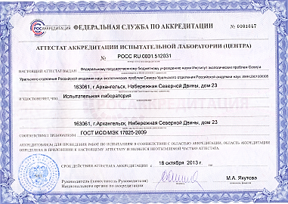
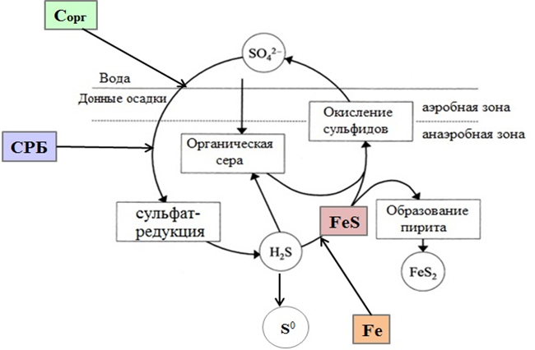
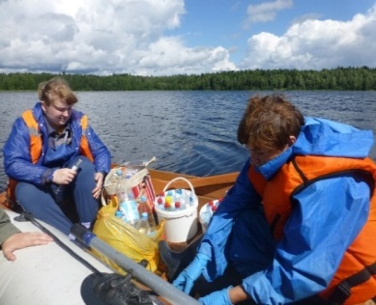
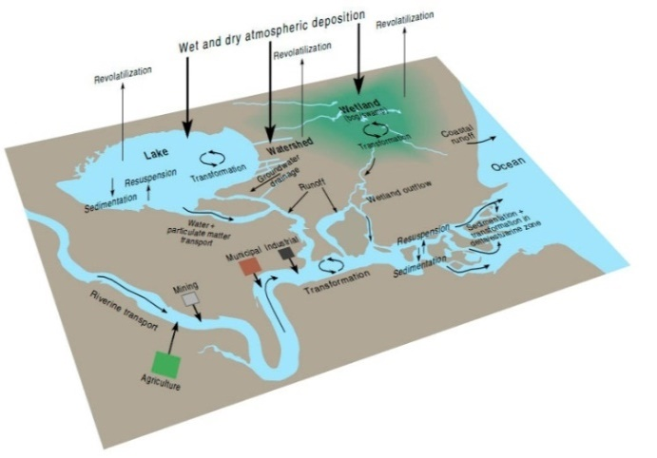
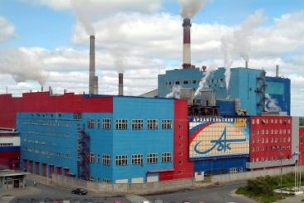
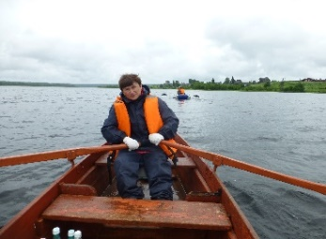
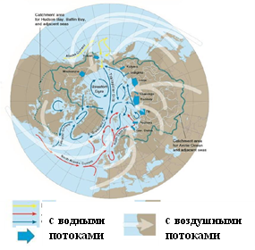
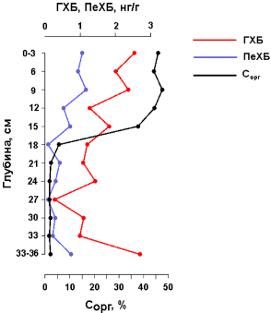
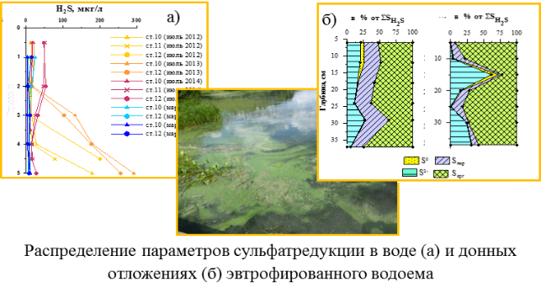
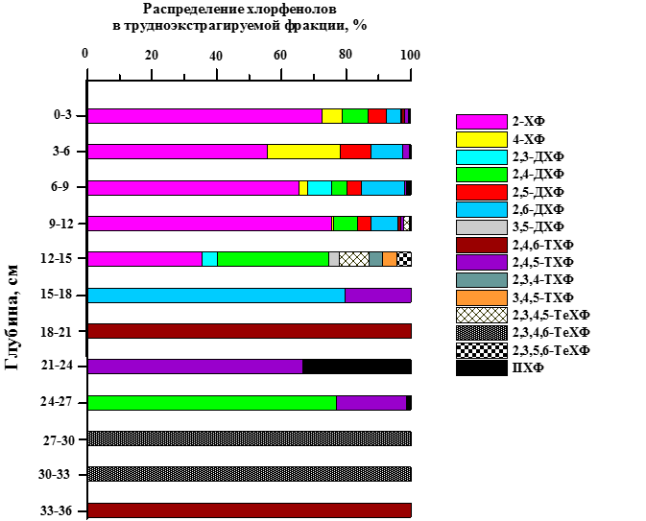

При изучении закономерностей биогеохимических процессов глобальных циклов серы и хлора в экосистемах Европейского Севера России (от арктической тундры до бореальных лесов):
установлена активизация процесса сульфатредукции при эвтрофировании малых пресноводных водоемов, вызванного антропогенным воздействием; соотношение параметров процесса служит маркером этого воздействия на водные экосистемы;
выявлены присутствие, особенности распределения, накопления и трансформации в компонентах экосистем хлорорганических соединений (включая токсичные), поступающих от абиогенных и антропогенных источников - предприятий химико-лесного комплекса, а также в результате протекания естественных биохимических процессов.
Лаборатории экоаналитических исследований

Slide 10



Гранты, проекты, выполняемые сотрудниками ИЭПС (2016 – 2021 г.г.)
РНФ
РФФИ
12
Проекты УрО РАН
Молодые ученые
Поморья
3
другие
Всего за 5 лет 25 грантов и проектов на общую сумму более 70 млн. руб.

Slide 11






Публикации сотрудников ИЭПС
Показатель | год
 | 2016 | 2017 | 2018 | 2019 | 2020 | 2021 (9 мес.) | 2016-2021
Всего, шт. | 94 | 99 | 103 | 117 | 97 | 58 | 570
- WoS | 16 | 21 | 14 | 17 | 37 | 27 | 132
- Scopus (не вошедшие в WoS) | 3 | 2 | 4 | 5 | 1 | 1 | 16
- список ВАК | 24 | 17 | 14 | 14 | 15 | 28 | 112
- монографии | 2 | 4 | 2 | - | - | 1 | 9
- патенты | 1 | - | - | - | - | 3 | 4
- материалы конференций | 44 | 51 | 54 | 82 | 45 | 26 | 312

Slide 12

Благодарю за внимание !

